Slide 1
Chapitre 3
Le comportement des ménages et les nouvelles pratiques commerciales

Slide 2
Intérêt de l’étude de l’épargne et de la consommation pour l’entreprise
L’entreprise produit pour vendre.
Le marché constitue une donnée importante pour le résultat de l’entreprise et pour son avenir.
La demande des clients potentiels est une composante du marché.

Slide 3
Intérêt de l’étude de l’épargne et de la consommation pour l’entreprise (suite)
La demande dépend en partie de l’utilisation du revenu des clients : Vont-ils acheter ou non ? Que vont-ils ils acheter ? Des biens durables, des produits de consommation immédiate ? Qu’est ce qui détermine le comportement des clients ?

Slide 4
Intérêt de l’étude de l’épargne et de la consommation pour l’entreprise (suite et fin)
Une partie de l’économie des affaires s’intéresse à l’étude du comportement des consommateurs (les acheteurs pour leur propre compte).
On se base pour cela sur l’étude de la fonction de consommation.
Plusieurs théories sont avancées par la littérature spécialisées.
De nouvelles tendances dans la consommation sont également apparues.

Slide 5
La fonction de consommation de J. M. Keynes
La formulation générale :
C = f(Y)
C = consommation des ménages ou de l’individu.
Y est le revenu national disponible (valeurs ajoutées ou revenus – impôts) ou le revenu disponible de l’individu.

Slide 6
Définitions et propriétés
J.M. Keynes : « Les hommes tendent à accroître leur consommation à mesure que le revenu croit mais non d’une quantité aussi grande que l’accroissement du revenu ».
Implications :
c = ΔC/ΔY : propension marginale à consommer
c = ΔC/ΔY > 0
c = ΔC/ΔY < 1
C/Y : (propension moyenne à consommer) est décroissante par rapport à Y.

Slide 7
La fonction linéaire
C
Première bissectrice
C = Y
C = cY + C₀
C₀
La tangente de l’angle α représente la propension moyenne à consommer C/Y
α
Y
C0 : consommation incompressible
La propension marginale à consommer c est constante, positive et inférieure à 1.
La propension moyenne à consommer C/Y est décroissante.

Slide 8
Endettement et épargne
C
Première bissectrice
C = Y
C = cY + C₀
C₀
Y
Endettement (épargne négative) : C > Y
Épargne : C < Y

Slide 9
Implications pour l’entreprise
Les jeunes clients se trouvent dans la zone à gauche : Ils sont prêt à s’endetter.
Les personnes d’un certain âge disposent d’une épargne (un revenu qu’ils ne vont pas utiliser pour la consommation) : Ils peuvent financer d’autres agents (les jeunes par exemple) et ils seront intéressés par des placements (immobiliers par exemple).

Slide 10
La théorie du revenu permanent (M. Friedman) :
La consommation dépend du revenu présent et des revenus anticipés (revenus attendus) et non pas du revenu présent seulement.
Les revenus anticipés sont prévus par les consommateurs en fonction des revenus passées.
Les revenus anticipés sont un revenu permanent. Le revenu effectif peut s’écarter du revenu permanent. Ces écarts (le revenu transitoire) n’aura pas beaucoup d’effet sur la demande.

Slide 11
L’effet de cliquet : La consommation baisse difficilement à cause des habitudes de consommation. Les variations des revenus à la baisse ont peu d’effets sur la consommation.
L’effet patrimoine : La consommation dépend du patrimoine de l’individu. Si le revenu baisse de façon provisoire, la consommation sera financée par le patrimoine.

Slide 12
Implication pour l’entreprise :
Ces théories stipulent que le client a tendance vouloir maintenir ou même augmenter sa consommation.
Mais son revenu connait des hauts et des bas.
L’entreprise doit alors s’adapter à la situation du client et à son comportement.
Conséquence : Multiplication des formules de lignes de crédit à la consommation (les cartes de crédit du commerce).

Slide 13
L’effet de démonstration : La consommation d’un groupe d’individus dépend de celle de son voisinage.
L’effet de la démographie : La consommation dépend de la composition de la famille. Le taux de dépendance (nombre d’individus à charge) est une variable déterminante de la consommation.

Slide 14
Implication pour l’entreprise :
Ces théories soulignent une dimension socio-économique de la consommation.
Le client est tentée de consommer plus même si des paramètres économiques (le taux d’intérêt) le poussent à épargner.
Conséquence pour l’entreprise : utiliser cette dimension pour mieux vendre :
Lancement de nouveaux produits auprès d’un groupe initial pour créer un effet de démonstration.
S’intéresser aux besoins de la famille, à sa structure démographique.

Slide 15
Nouvelles tendances dans le comportement de consommation
Sources des nouvelles tendances :
L’expansion du libéralisme :
Développement des marchés : Rapidité et coûts en baisse des échanges.
Développement des libertés individuelles.
Le développement de l’information.

Slide 16
Nouvelles tendances dans le comportement de consommation 1/2
Multiplication des produits financiers :
Ce sont des formules de placement de l’épargne très souples (on peut mobiliser rapidement l’épargne sous forme liquide).
Ils se présentent comme une alternative à l’achat d’un bien ou service de consommation.
Les produits les plus vendus :
Les paquets d’actions.
Les obligations.
Les assurances.

Slide 17
Nouvelles tendances dans le comportement de consommation 2/2
De nouvelles exigences de qualité :
La santé de l’individu et son bien être.
La consommation propre (respect de l’environnement, des droits des producteurs vulnérables…).
La défense du consommateur et la protection de ses droits.
De nouveaux circuits de distribution :
Les ventes en ligne : les produits standards (musique, voyages, livres, etc.).
le commerce équitable (alimentation, tourisme).

Slide 18
La notion de commerce équitable
Le constat de base (agriculture) : le producteur (le paysan) touche une infime partie du prix de vente final.
But du commerce équitable : faire parvenir au producteur une plus grande partie du prix de vente.
Etat actuel :
Généralisation à l’idée d’un meilleur impact sur le local (tourisme).
Développement de marques (crédibilité).

Slide 19
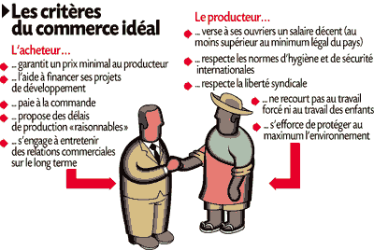

Slide 20
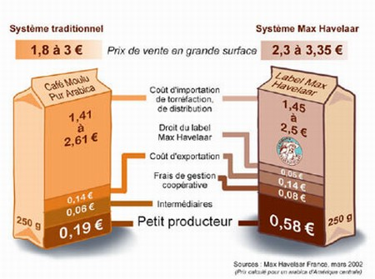

Slide 21
Les sources de données sur la consommation
L’entreprise a souvent besoin d’informations sur la consommation des ménages.
Ce sont des données sur son marché potentiel (côté demande).
Les besoins de données concernent aussi bien l’information sur l’état de la demande (une observation) que sur son évolution (données sur plusieurs périodes).
La collecte de données se fait selon plusieurs démarches :
Une étude de marché par enquête sur le terrain sur commande de l’entreprise.
Une exploitation des données des centres officiels de statistiques

Slide 22
Les sources de données sur la consommation
En Tunisie, comme dans d’autres pays, il y a un Institut National (public) spécialisé dans la collecte et la publication des informations de données statistiques.
En particulier l’INS (Institut National de la Statistique) publie des informations sur la consommation des ménages et leur niveau de vie.
A l’origine ces informations sont collectées pour les besoins de la politique publique (plan de développement).
De plus en plus ces informations sont utilisées par les entreprises et les promoteurs de projets pour connaitre leurs marchés.

Slide 23
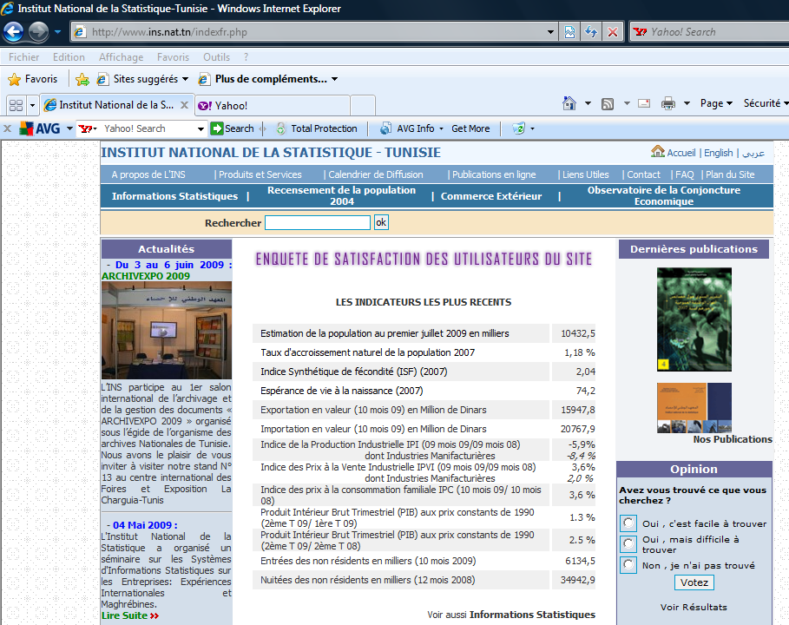
www.ins.nat.tn

Slide 24
Quelques informations clés sur la consommation en Tunisie
Il y a deux catégories d’information, chacune provenant d’une source différente :
L’information sur le logement et l’équipement en biens durables.
L’information sur la consommation de biens courants.
L’information sur le logement provient du recensement de la population (1 fois tous les dix ans)
L’information sur la consommation provient de l’enquête sur la consommation (1 fois tous les cinq ans).

Slide 25
Nombre de personnes par logement occupé (source INS)

Slide 26
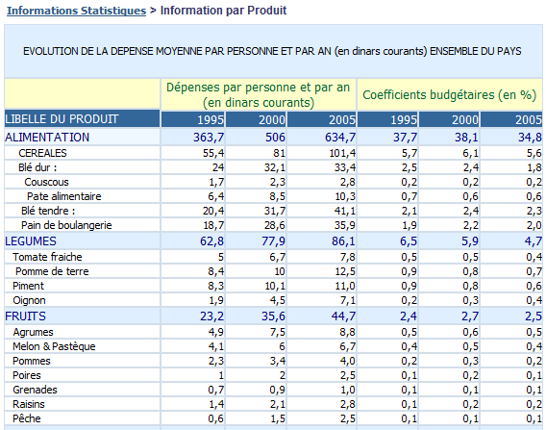

Slide 27
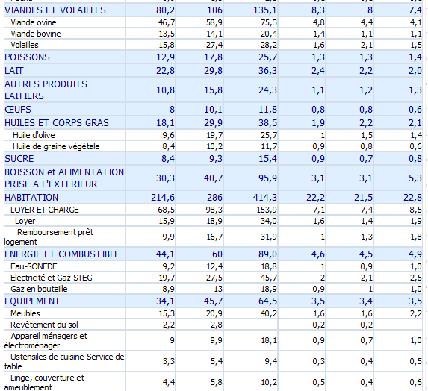

Slide 28
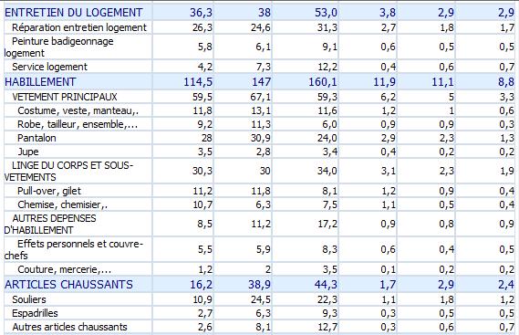

Slide 29
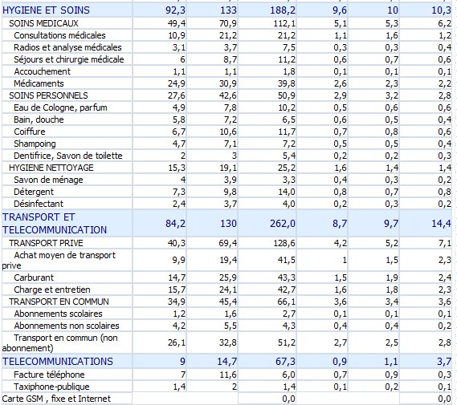

Slide 30
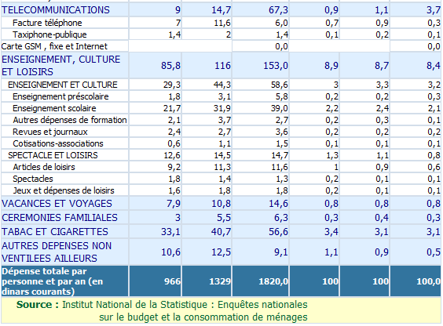

Slide 31
Structure des dépenses des ménages (Tunisie)
Année | 1975 | 1980 | 1985 | 1990 | 1995 | 2000 | 2005
Alimentation | 41,7 | 41,7 | 39,0 | 40,0 | 37,7 | 38,0 | 34,8
Habitation | 27,9 | 29,0 | 27,7 | 22,0 | 22,2 | 21,5 | 22,8
Habillement | 8,8 | 8,5 | 6,0 | 10,2 | 11,8 | 11,1 | 8,8
Hygiène et soins | 5,4 | 5,7 | 7,0 | 8,7 | 9,6 | 10,0 | 10,3
Transport | 4,7 | 4,9 | 9,0 | 7,7 | 7,8 | 8,6 | 10,7
Télécom | - | - | - | 0,5 | 0,9 | 1,1 | 3,7
Enseignement | 8,0 | 7,7 | 8,9 | 2,3 | 2,7 | 2,9 | 2,8
culture et loisir | - | - | - | 6,2 | 6,2 | 5,8 | 5,6
Autres dépenses | 3,5 | 2,5 | 2,4 | 2,4 | 1,1 | 1,0 | 0,5
Total | 100,0 | 100,0 | 100,0 | 100,0 | 100,0 | 100,0 | 100,0

Slide 32
Evolution de la structure des dépenses des ménages 1990-2005
% de la dépense totale moyenne des ménages

Slide 33
Commentaires (structure des dépenses 1990-2005)
Une augmentation de tous les postes à travers le temps à cause de l’amélioration des niveaux de vie.
Baisse de la part de l’alimentation suite à l’apparition de nouveaux besoins et la saturation relative de la demande alimentaire.
Augmentation de la part des transports et de l’éducation à cause de la démographie.
Emergence des télécommunication à cause de la nouvelle technologie.

Slide 34
Remarque : Autres informations sur la demande
Une autre composante de la demande adressée à l’entreprise est constituée par l’exportation (la consommation du reste du monde).
L’INS publie également des informations sur les produits exportés par la Tunisie.
Mais la demande du reste du Monde est aussi constituée des importations qu’il fait auprès d’autres pays.

